Slide 1
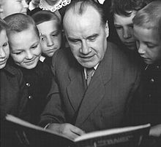
Николай Николаевич Носов

Slide 2


Slide 3
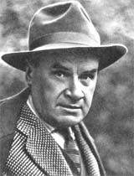
Биография Н. Н. носова
Николай носов родился 23 ноября 1908 г. В Киеве, в семье эстрадного артиста .
Детство его проходило в небольшом городке Ирпень, где мальчик и начал учиться в гимназии.
Он рос разносторонним молодым человеком, увлекался и фотографией, и химией, и шахматами. и музыкой. После окончания Московского института кинематографии работал постановщиком и режиссером мультипликаплиционных, научных и учебных фильмов.
С 1938 года начинает писать детские рассказы. Николай Носов умер 26 июля 1976 году.

Slide 4

Как начиналось творчество Николая Носова
Когда у Н. Носова родился сын, он начал сочинять для него сказки и рассказы. Эти рассказы стали невероятно популярны. Они печатались в детских журналах «Мурзилка», «Костер», «Затейники»

Slide 5
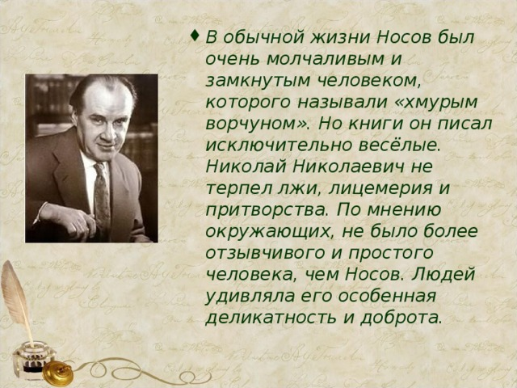

Slide 6


Slide 7
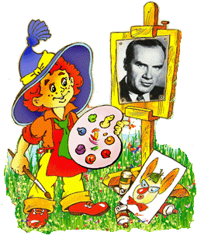
Незнайкина история
Вы слышали когда-нибудь про город из цветов?
Живут в нём коротышки из сказочных миров.
Цветочный город шумный - он в сказочной стране.
В нём чудеса, как птицы, порхают в вышине.
А я, друзья - Незнайка, вы знаете меня,
Ведь самый, самый, самый известный - это я.
Николай Николаевич Носов подарил нам три произведения о Незнайке и других забавных коротышках: «Приключения Незнайки и его друзей», «Незнайка в Солнечном городе» и «Незнайка на Луне».
А несколько лет назад внук Николая Николаевича Игорь Петрович Носов написал новые книги о приключениях Незнайки и его друзей - "Путешествие Незнайки в Каменный город", "Остров Незнайки" и другие.

Slide 8







И кстати, веселых рассказов немало,
К тому же, еще для ребят написал:

Slide 9

Вот так «Огурцы»!
Читаешь рассказ «Огурцы» и думаешь: «Откуда писатель узнал эту историю?» А оказывается, подобный случай произошел с его племянником.
5 летний мальчик гулял рядом с домом на площадке, где была овощная база.
Мальчик увидел за палаткой бочку с огурцами, залез в нее обеими руками, ухватил в каждую по огурцу и довольный пошел к маме. Вот этот эпизод и послужил началом к рассказу «Огурцы».

Slide 10


Книги Н.Носова нравятся детям, потому что в них рассказывается о таких же, как они, непоседах, изобретателях и фантазерах- словом об обычных мальчишках и девчонках.

Slide 11


Slide 12


Slide 13


Slide 14

Угадайте из какого рассказа этот отрывок?
1. « - Я один раз купался в море, - говорит Мишутка, - и на меня напала акула. Я её, бац, кулаком, а она меня, цап, за голову - и откусила.
- Врёшь!
- Нет, правда!
- Почему же ты не умер?
- А зачем мне умирать? Я выплыл на берег и пошёл домой.
- Без головы?
- Конечно, без головы»
Ответ: «Фантазёры»
2.«Наконец заплатка была пришита. Она торчала на штанах, словно сушёный
гриб, а материя вокруг сморщилась так, что одна штанина даже стала короче».
Ответ: «Заплатка»
«Сидим и ждём, когда каша сварится. Вдруг смотрю: крышка на кастрюле приподнялась, и из-под неё каша лезет.
- Мишка, - говорю, - что это? Почему каша лезет?
- Куда?
- Шут её знает куда! Из кастрюли лезет!
Мишка схватил ложку и стал кашу обратно в кастрюлю впихивать, Мял её, мял, а она будто пухнет в кастрюле, так и вываливается наружу».
Ответ: «Мишкина каша»
«Мама недавно подарила Виталику аквариум с рыбкой. Очень хорошая была рыбка, красивая! Серебристый карасик - вот как она называлась. Виталик был рад, что у него есть карасик. Первое время он очень интересовался рыбкой – кормил её, менял воду в аквариуме, а потом привык к ней и иногда забывал её вовремя покормить».
Ответ «Карасик»

